Slide 1
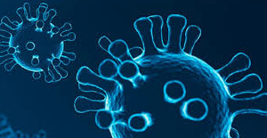
Eduquer aux gestes barrières et à la distanciation sociale
Comment se protéger et protéger les autres ?
Cycle 1
Notes:
Diaporama conçu à partir des infographies éditées par le ministère de la santé, le site gouvernemental Info-coronavirus et Imagesdoc

Slide 2
Le coronavirus, qu’est-ce que c’est?
https://youtu.be/HUNP81Go6IQ
https://660919d3-b85b-43c3-a3ad-3de6a9d37099.filesusr.com/ugd/64c685_7ad9668fc9a24cebaf57e1da4d36dfaa.pdf

Slide 3
Comment se protéger et protéger les autres de ce virus?

Slide 4
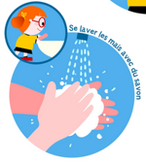
Se laver les mains
https://youtu.be/mL-geIgvbPs

Slide 5
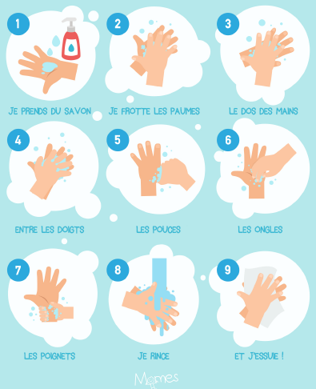
Les étapes pour bien se laver les mains

Slide 6
Tousser ou éternuer dans son coude

Slide 7
Se moucher dans un mouchoir en papier et jeter son mouchoir à la poubelle

Slide 8
Garder ses distances

Slide 9
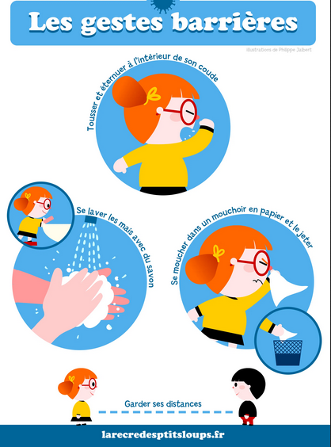

Slide 10
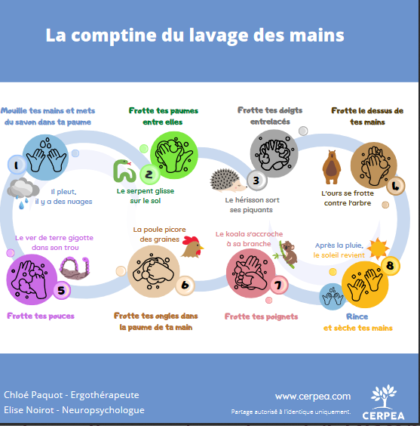
Une comptine pour bien se laver les mains
Vidéo: https://www.youtube.com/watch?v=YGFInacOOqA

Slide 11
Des chansons pour bien se laver les mains
https://youtu.be/mL-geIgvbPs
https://www.youtube.com/watch?v=fQC_oU0NbFA
https://youtu.be/KxwybEfKW50
https://www.youtube.com/watch?v=HeMeeAQg4eE

